Slide 1
Управление образования Администрации города Новочеркасска Тематическая неделя « Развитие общечеловеческих и национальных ценностей у детей дошкольного возраста в культурно- воспитательном пространстве ДОУ в условиях реализации ФГОС ДО»
Приобщение детей к истокам культуры
Донского края в обрядовых праздниках
Подготовила: Тухватулина Л. А.
старший воспитатель
МБДОУ детского сада №16

Slide 2
Приобщение всех участников воспитательно – образовательного процесса к культуре национальных ценностей Донского края
ЦЕЛЬ:

Slide 3
ЗАДАЧИ:
Дать детям представления о донском фольклоре.
Познакомить детей с походными, семейными, хороводными, обрядовыми песнями.
Познакомить детей с содержанием донских былин, которые поются и передаются каждая особым напевом..
Развивать интерес к традициям, обрядам донских казаков, подвижным и хороводным играм.
Воспитывать уважение к подвигам казаков через пословицы, поговорки, художественные и музыкальные произведения.
Воспитывать любовь и привязанность, созидательное отношение к родному городу, родному краю.

Slide 4
Модель культурно- воспитательного пространства в ДОУ
ПЕДАГОГИ
РОДИТЕЛИ
ДЕТИ
СОЦИУМ
РОДИТЕЛИ
МИНИ-МУЗЕЙ

Slide 5
Реализация регионального компонента- как вариативная часть содержания образовательного процесса в ДОУ
Цель: Приобщение воспитанников к ценностям донской культуры, знакомство с народным творчеством, элементами обрядов, бытом казаков, формирование интереса и любви к малой Родине

Slide 6
Этапы реализации регионального компонента по блокам
Эколого – нравственный блок
Художественно – эстетический блок
Историко- краеведческий блок

Slide 7
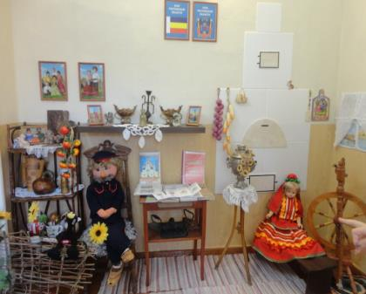
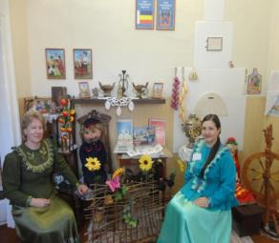
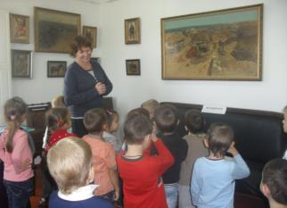
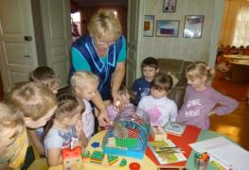
Историко- краеведческий блок
Знакомство с прошлым своего Края, экскурсии в музеи, создание мини – музея, знакомство с предметами быта, традициями донских казаков, с родным городом

Slide 8
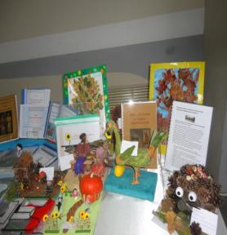
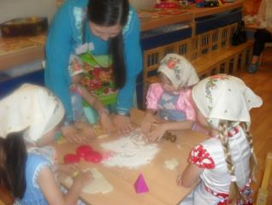
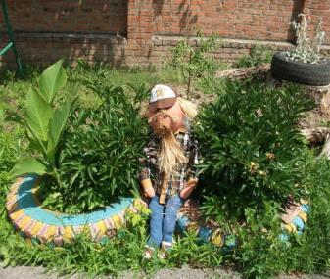
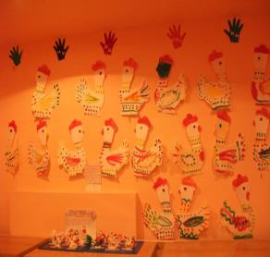
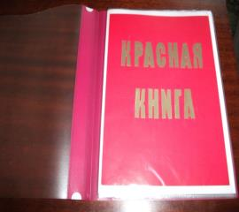
Эколого - нравственный блок
Знакомство с растительным и животным миром родного края, его особенностями, трудом взрослых в сельской местности и в городе

Slide 9
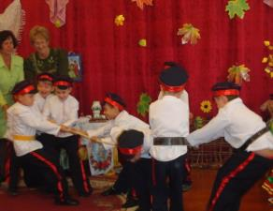
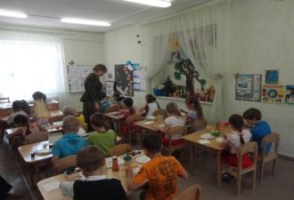
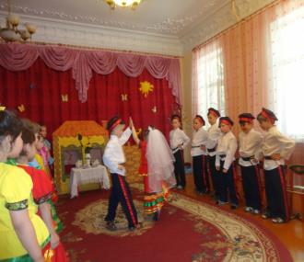
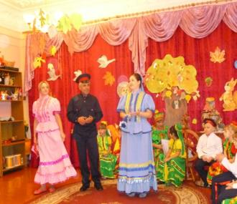
Художественно – эстетический блок
Знакомство с художественной литературой, поэзией,казачьими песнями, былинами, поговорками , пословицами, шутками, потешками, розыгрышами, считалками, дразнилками, играми, народными праздниками

Slide 10
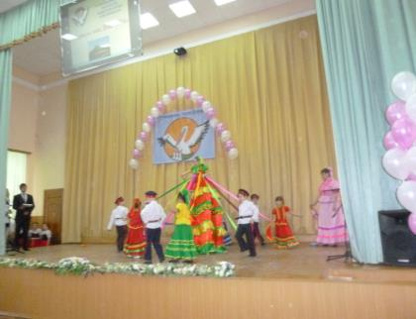
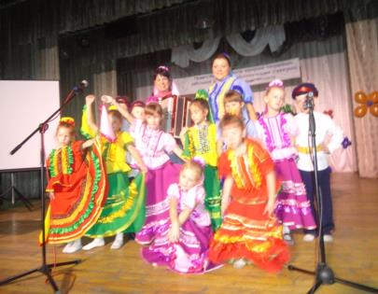
Участие в городских мероприятиях
« Учитель Года Дона -2014»
Городская конференция « Дошкольникам о Донском крае»

Slide 11
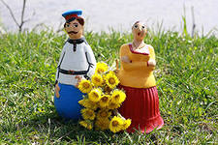
СПАСИБО ЗА ВНИМАНИЕ

